Slide 1





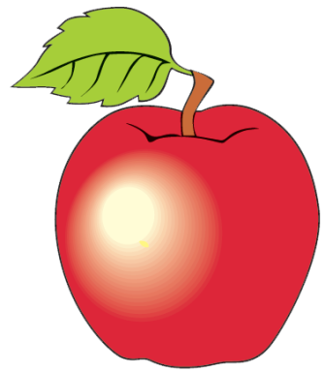

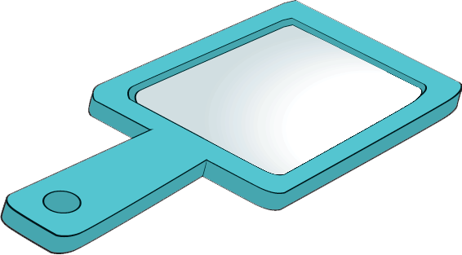

Оберіть предмети, які допомогають краще бачити.
Поясніть свій вибір.

Slide 2
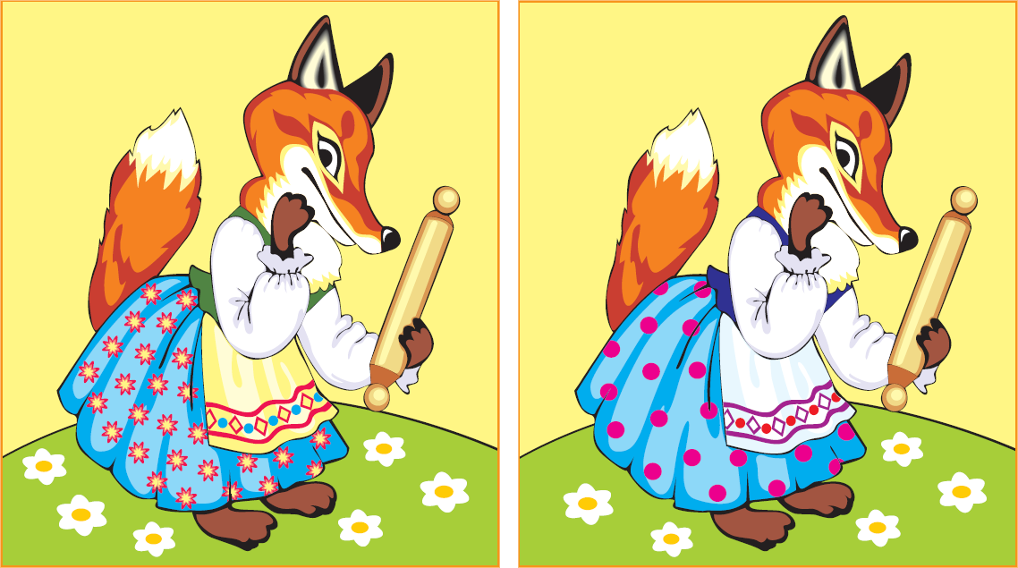





Знайдіть відмінності в малюнках. Що допомогло вам виконати це завдання?

Slide 3
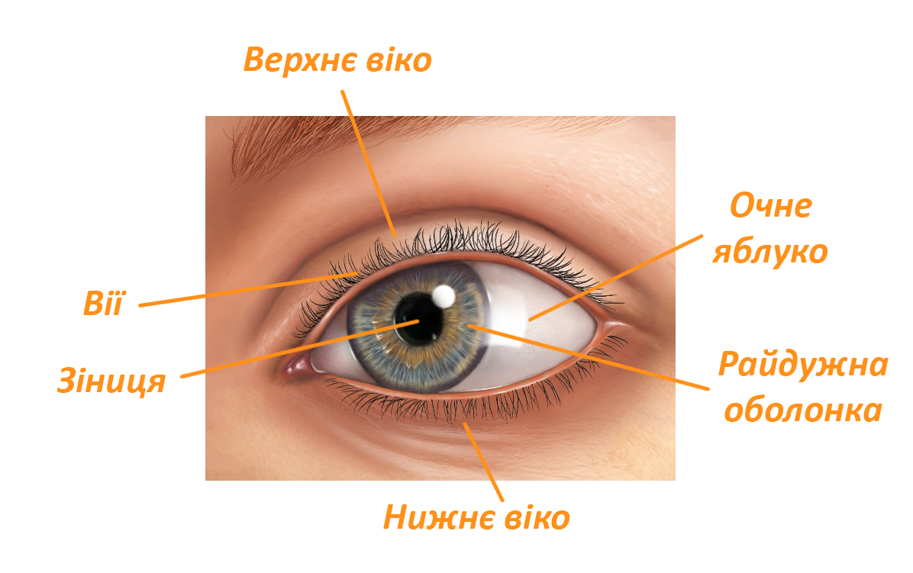
Що зображено на екрані? Розгляньте будову ока. Назвіть його частини. Скільки очей у живих істот?

Slide 4
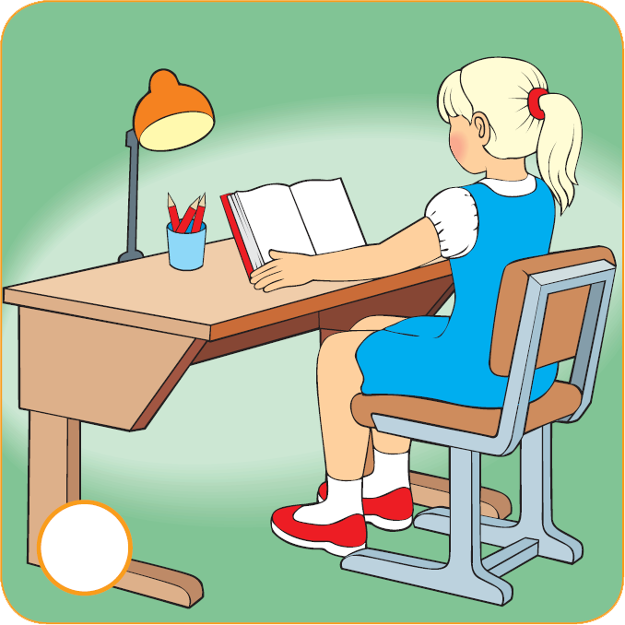



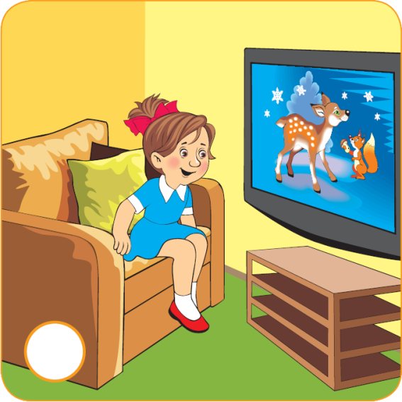
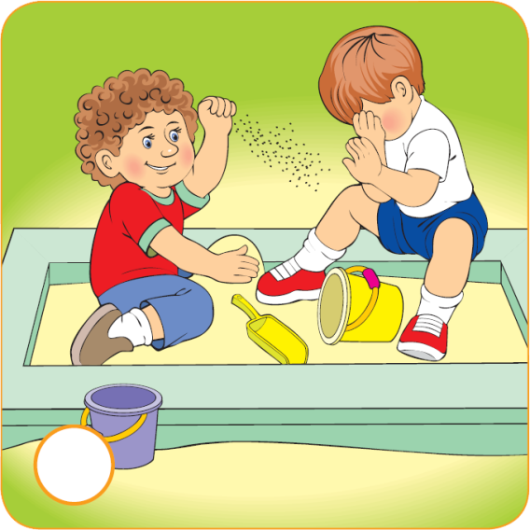
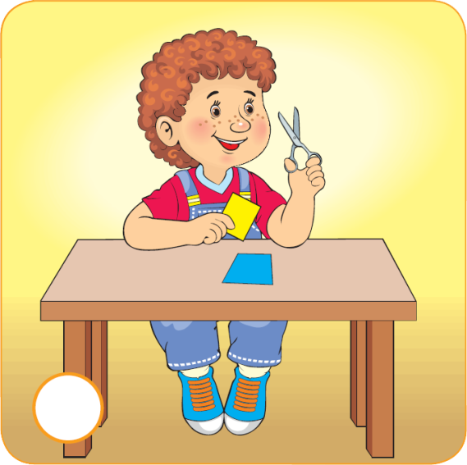

Як ви вважаєте, чому потрібно берегти свій зір? Позначте знаком «+» малюнки, на яких діти піклуються про свій зір, знаком «–» — на яких не бережуть зір.

Slide 5


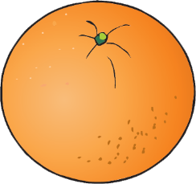
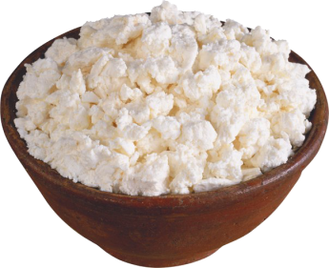







Оберіть продукти, що корисні для зору.
Чим вони корисні?

